Slide 1
ACADEMIA
CRISTO
Notes:
Antes de la clase en vivo, el profesor hará lo siguiente en el grupo de WhatsApp:
Compartir las siguientes tareas:
Mire el breve video de enseñanza y responda las preguntas que lo acompañan:
¿Cuál es la definición de la palabra “credo”?
¿Qué significa la palabra "Trinidad"?
Dios a veces realiza milagros para proveernos. Sin embargo, ¿cuál es su forma normal de cuidar y proveer?
Lea el Salmo 145.
Dado que muchos estudiantes probablemente no tienen mucha experiencia con iglesias credales (confesionales), puede ser prudente compartir también una copia del Credo de los Apóstoles.

Slide 3
Lección 1
Dios, la Trinidad, el Creador
y el Proveedor

Slide 4
Saludos y bienvenidos
Notes:
La Clase en vivo
Salude a todos los estudiantes (y al panel) cuando entren a la clase en línea. Estas presentaciones pueden tomar más tiempo ya que es la primera clase. Preséntese y de algunas informaciones sobre su trasfondo. (10 minutos)

Slide 5
Oración
Notes:
Oración: Amada Santísima Trinidad, te agradecemos por esta oportunidad de estar juntos y aprender sobre lo que haces en el mundo. Te agradecemos por la creación y especialmente por la salvación que has consumado. Danos ojos para ver tu verdadera grandeza. Todo esto oramos porque Jesús nos ha dado acceso completo, Amén.

Slide 6
Objetivos de la Lección
Notes:
Objetivos de la Lección
La Dispositiva de Respeto: Explique cómo queremos comportarnos en la clase, respetándose los unos a otros.

Slide 7
Propósito del Curso
Notes:
Introducción al curso: explique el propósito del curso, la importancia de hacer las tareas, mostrar respeto y etiqueta hacia el maestro y otros estudiantes en clase y en el grupo de WhatsApp. (5 minutos)
La Dispositiva de Respeto: Explique cómo queremos comportarnos en la clase, respetándose los unos a otros.

Slide 8
¿Cuál es la definición de la palabra “credo”?
Notes:
Revisión del video. El maestro puede pedir a los estudiantes sus propios comentarios y preguntas; sin embargo, el enfoque principal de esta sección serán las preguntas que el maestro envió a los estudiantes en preparación para la clase. (10 minutos)
¿Cuál es la definición de la palabra “credo”?
Un credo es una declaración de lo que un grupo cree y enseña. Pueden ser útiles para resumir las verdades bíblicas para ser enseñadas y compartidas. También podemos examinar los credos de otros para ver si se conforman a la Palabra de Dios.

Slide 9
¿Qué significa la palabra "Trinidad"?
Notes:
¿Qué significa la palabra "Trinidad"?

Slide 10
Padre
DIOS
Hijo (Jesús)
Espíritu Santo
Notes:
"Trinidad" y su término relacionado "trino" significan tres en uno. Es un término que describe una enseñanza que encontramos en la Biblia: que hay un solo Dios, pero hay tres personas en ese único Dios. No podemos comprenderlo, pero esta verdad se enseña claramente en la Biblia.

Slide 11
Dios a veces usa milagros para proveernos.
Sin embargo, ¿cuál es su forma normal de cuidar y proveer?
Notes:
Dios a veces usa milagros para proveernos. Sin embargo, ¿cuál es su forma normal de cuidar y proveer?
Dios usa relaciones comunes y cotidianas para proveer y cuidar su mundo y la corona de su creación: los seres humanos. Por ejemplo, usa las vocaciones de los padres, agricultores, conductores de camiones, dueños de tiendas y muchos más para proporcionar comida a las personas.

Slide 12
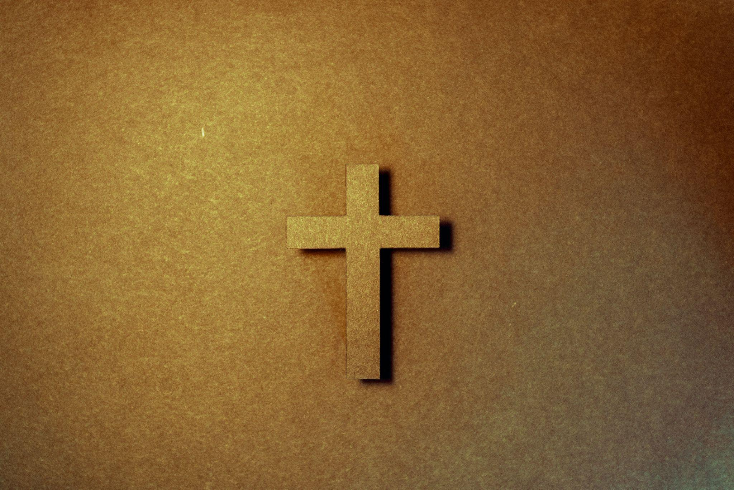
Notes:
Diapositiva uno: “Cuando consideramos las buenas nuevas del evangelio, debemos comenzar con Dios. La gracia de Dios, su amor inmerecido por los pecadores, es el corazón y el núcleo de nuestra salvación. Dios tuvo que actuar para salvarnos porque no podíamos realizar ninguna buena acción para acercarnos más a Dios ".

Slide 13
El Padre: envió a su Hijo, Jesús
Jesús: vivió por nosotros y murió por nosotros como nuestro sustituto
El Espíritu Santo: nos lleva a la fe en Jesús a través del evangelio
Notes:
Diapositiva dos: “Las tres personas de la Trinidad obraron para nuestra salvación. Dios el Padre envió a su Hijo, Jesús, que vivió por nosotros y murió por nosotros como nuestro sustituto. El Espíritu Santo nos lleva a la fe en Jesús a través del evangelio en su Palabra y Sacramentos. Como se mencionó en el video, la Trinidad es un trabajo en equipo de amor ".

Slide 14
El Padre
Nos creó; la obra de redención de Jesús nos ha hecho sus propios hijos.
Notes:
Diapositiva tres: “En esta lección nos concentraremos principalmente en Dios el Padre. Él es nuestro Padre, no solo porque nos creó, sino, lo que es más importante, porque la obra de redención de Jesús nos ha hecho sus propios hijos ".
Diapositiva cuatro: “En el curso sobre Génesis, el primer libro de la Biblia, estudiarás más sobre la creación. En esta lección consideraremos más sobre quién es Dios y cómo continúa preservándonos y cuidándonos".

Slide 15
¿Qué nos enseñan los siguientes versículos acerca de Dios?
El proyecto final preguntará sobre las características de Dios.
Notes:
Pregunta Uno: ¿Qué nos enseñan los siguientes versículos acerca de Dios? (El proyecto final preguntará sobre las características de Dios.) El maestro dejará que los alumnos discutan. Según sea necesario, sugiera buscar los siguientes pasajes.

Slide 16
Deuteronomio 6:4
Mateo 28:19
Deuteronomio 33:27
Génesis 17:1
Jeremías 23:24
Levítico 19:1-2
Éxodo 34:6-7
Notes:
Deuteronomio 6:4, “Oye, Israel: el Señor nuestro Dios, el Señor es uno”. Solo hay un Dios verdadero.
Mateo 28:19, “Por tanto, vayan y hagan discípulos en todas las naciones, y bautícenlos en el nombre del Padre, y del Hijo, y del Espíritu Santo”. Hay tres personas en la Trinidad.
Deuteronomio 33:27, "El Dios eterno es tu refugio; aquí en la tierra siempre te apoya". Dios es eterno (sin principio ni fin).
Génesis 17:1, “Abrán tenía noventa y nueve años de edad cuando el Señor se le apareció y le dijo: Yo soy el Dios Todopoderoso. Anda siempre delante de mí y sé perfecto”. Dios es todopoderoso.
Jeremías 23:24, “¿Podrá alguien esconderse donde yo no pueda verlo? ¿Acaso no soy yo el Señor, que llena el cielo y la tierra? —Palabra del Señor” Dios está en todas partes. El término técnico es omnipresente.
Levítico 19:1-2, "El Señor hablo con Moisés, y le dijo: «Habla con toda la congregación de los hijos de Israel, y diles: Ustedes deben ser santos porque yo, el Señor su Dios, soy santo»". Dios es santo (amando todo cuanto es bueno y odiando todo lo que es malo).
Éxodo 34:6-7, “Luego el Señor pasó delante de Moisés, y proclamó: «¡EL SEÑOR! ¡EL SEÑOR! ¡Dios misericordioso y clemente! ¡Lento para la ira, y grande en misericordia y verdad! ¡Es misericordioso por mil generaciones! ¡Perdona la maldad, la rebelión y el pecado, pero de ningún modo declara inocente al malvado! ¡Castiga la maldad de los padres en los hijos y en los hijos de los hijos, hasta la tercera y cuarta generación!»”. Esta sección de las Escrituras es única porque, como algunas personas lo han llamado, es el mensaje de Dios sobre su propio nombre. Vemos claramente la ley de Dios y el evangelio de Dios.

Slide 17
¿Qué queremos decir cuando decimos en el credo "creo en Dios"?
Notes:
Pregunta dos: ¿Qué queremos decir cuando decimos en el credo "creo en Dios"? El maestro dejará que los alumnos discutan. Según sea necesario, agregue los siguientes pensamientos.

Slide 18
Tú crees que Dios es uno, y haces bien. ¡Pues también los demonios lo creen, y tiemblan!
Santiago 2:19
Notes:
¿Es la fe meramente conocimiento?
La fe no es meramente o incluso esencialmente el conocimiento como dice Santiago 2:19: “Tú crees que Dios es uno, y haces bien. ¡Pues también los demonios lo creen, y tiemblan!”. Tenga en cuenta que Santiago está usando la palabra “creer” en un sentido irónico y secular, y no en el sentido de plena confianza. La fe, entonces, es esencialmente no conocimiento, sino confianza. Sin embargo, el conocimiento puede y debe ser agregado a la fe.

Slide 19
¿Qué es la fe salvadora?
¿Cómo obtenemos la fe?
Romanos 10:17, 1 Corintios 12:3
Notes:
¿Qué es la fe salvadora?
La fe salvadora es la simple confianza en las promesas de salvación de Dios que se encuentran en Jesucristo. La mayoría de las personas citarán instintivamente Hebreos 11:1 sin entender su significado. Guíe a los alumnos a ver la confianza simple que se encuentra en ese versículo.
¿Cómo obtenemos la fe?
Puedes usar una combinación de Romanos 10:17 y 1 Corintios 12:3 para mostrar que el Espíritu Santo usa su Palabra para crear fe en los corazones de las personas. Enfatice el hecho de que los humanos por naturaleza no pueden producir fe en nuestros corazones.

Slide 20
La doctrina de la vocación es la enseñanza de que Dios usa nuestros roles, trabajos y deberes diarios para servir y cuidar de los demás. En cierto sentido, Dios usa a las personas como sus máscaras para amar a los demás.
¿Cómo puede esta verdad consolarle?
Notes:
Pregunta tres: La doctrina de la vocación es la enseñanza de que Dios usa nuestros roles, trabajos y deberes diarios para servir y cuidar de los demás. Una madre ayuda a su hija. Un empleado trabaja fielmente para su jefe. Un senador legisla leyes benéficas. En cierto sentido, Dios usa a las personas como sus máscaras para amar a los demás. ¿Cómo puede esta verdad consolarle? El maestro permitirá que los alumnos discutan. Según sea necesario, agregue los siguientes pensamientos.

Slide 21
¿Cómo le ayuda esta verdad cuando siente que usted no es importante?
¿Cómo cambia esta verdad su perspectiva sobre las personas?
¿Cómo le ayuda esta verdad a ver los detalles de cómo Dios gobierna el mundo?
Notes:
¿Cómo le ayuda esta verdad cuando siente que usted no es importante?
Incluso cuando nos sentimos deprimidos y no creemos que nuestro trabajo y nuestras responsabilidades son muy importantes, podemos recordar que Dios ha puesto estas cosas frente a nosotros y podemos agradecerle su amor al esforzarnos por hacer cada una con fidelidad. Él es quien planeó estas buenas obras para que las hiciéramos (Efesios 2: 8).
¿Cómo cambia esta verdad su perspectiva sobre las personas?
Cuando trabajamos para alguien, sirviéndole o ayudándole, podemos recordar que Dios lo ha colocado en nuestras vidas y que, en un sentido muy real, estamos sirviendo a Dios a través de esa persona (Colosenses 3:23-24). Podemos recordar que Dios nos está usando a nosotros.
¿Cómo le ayuda esta verdad a ver los detalles de cómo Dios gobierna el mundo?
Considere a cuántas personas usó Dios para traer la comida que usted comerá mañana. Cientos y más, incluso miles de personas participaron en el cultivo, transporte y producción de los alimentos. Dios coordinó todo el proceso para alimentarle. Podemos maravillarnos por la providencia de Dios.

Slide 22
Oración o bendición
Notes:
Conclusión: (5 minutos)
Una oración o una bendición

Slide 23
Tarea
en el grupo de WhatsApp
Notes:
Recuérdeles a los estudiantes su tarea y la próxima clase.

Slide 24
Despedida
Notes:
Permita que cada persona se despida de la clase.

Slide 25
ACADEMIA
CRISTO
Notes:
Preguntas para la evaluación final:
¿Qué es un credo?
Dios tiene muchas características. Nombre tres de ellas.
¿Qué significa Trinidad?
¿Por qué podemos llamar a Dios nuestro Padre?
¿Cómo Dios provee continuamente para nosotros?
Información adicional para el maestro: Temas que pueden surgir durante la clase:
¿Por qué suceden cosas malas si Dios controla todas las cosas? Esta pregunta es obviamente compleja y emocional. Algunos de los temas que puede querer agregar a la conversación son los siguientes:
Dios controla todas las cosas, incluso el Diablo tiene que obedecerlo (Trabajo 1).
Dios usa todas las cosas, incluyendo las malas, para el bien de su iglesia (Romanos 8:28).
El tema del dolor y el sufrimiento no es una cuestión extraña para la Biblia (Job, Génesis 3, 1 Pedro, etc.)
El cielo no tendrá sufrimiento (Romanos 7).
El Dios que controla todas las cosas, incluso las cosas malas, es el Dios que nos ama (Isaías 45:7).
Posible pregunta adicional: ¿Qué características de Dios le gustaría plantear en una conversación con alguien que está luchando con la pregunta de por qué suceden las cosas malas?
Un poco de historia sobre el Credo de los Apóstoles. Un credo es la declaración de lo que cree y enseña una persona o un grupo de personas. El credo que vamos a estudiar es el Credo Apostólico porque es una breve declaración de las verdades del evangelio que fueron enseñadas por los apóstoles.
El Credo Apostólico fue desarrollado en la antigua iglesia cristiana porque las personas sentían la necesidad de tener un resumen breve de lo que creían y enseñaban como cristianos. La redacción del Credo Apostólico se desarrolló gradualmente, pero muy pronto se usó dondequiera que se difundía la iglesia cristiana. Los cristianos lo usaban para decirles a otros lo que creían y también para confesar su fe cuando se reunían para adorar. La iglesia antigua usó también el Credo Apostólico para enseñarles a los niños las verdades bíblicas básicas del evangelio.
El evangelio se resume en el Credo Apostólico en tres partes, porque el Dios verdadero es tres personas: Padre, Hijo y Espíritu Santo. Cada una de las partes del Credo Apostólico se llama artículo, y cada artículo nos dice lo que ha hecho una de las personas divinas y sigue haciendo para bendecirnos y salvarnos. Por esto, el mensaje evangélico del Credo Apostólico consiste en las buenas nuevas de que nuestro Dios nos creó, nos ha redimido y nos santifica.
Hay también otros credos cristianos similares al Credo Apostólico; son el Credo Niceno y el Credo de Atanasio. Cuando surgieron falsas doctrinas sobre Dios en la antigua iglesia cristiana, se escribieron estos dos credos para confesar la verdad bíblica sobre Dios y para rechazar los errores. No vamos a estudiar ninguno de estos dos credos, pero es bueno conocerlos porque en ocasiones los usamos en nuestros servicios de adoración para confesar nuestra fe.
Posible pregunta adicional: Algunas personas piensan que los credos y otras confesiones doctrinales dañan a la iglesia. Explique por qué eso no es cierto.
Creación / Evolución. Como se mencionó en la clase, el tema de la evolución se trata más a fondo en el curso sobre Génesis. Sin embargo, el tema puede surgir naturalmente. Las comparaciones como las de abajo son a menudo útiles. [Página 141, Kuske.]
Posible pregunta adicional: ¿De qué manera la teoría de la evolución destruye las doctrinas del pecado y la gracia?
¿Cómo se acrecienta la fe? Dios es ciertamente el que hace crecer la fe a través de su uso de los medios de gracia (los sacramentos y la Palabra). Como cristianos, en quienes vive una Nueva Persona que quiere agradar a Dios, debemos buscar formas de cultivar nuestra fe (en el Evangelio). No queremos descuidar nuestra fe o, como una planta, se marchitará y morirá.
Posible pregunta adicional: ¿Cómo fortalece Dios nuestra fe?

